Slide 1



ОТЧЕТНА СРЕЩА
„Образование без граници – стратегии и умения за учители на новото време“
ПРОЕКТ 2025-1-BG01-KA121-SCH-000334641
Програма „Еразъм+“, КД1 – „Образователна мобилност на граждани“ · сектор „Училищно образование“
1
Notes:
1

Slide 2
КРАТКО ПРЕДСТАВЯНЕ НА ПРОЕКТА
Проектът е насочен към повишаване квалификацията на учителите чрез международни обучения и към прилагане на придобитите знания в училищната практика.
Международни обучения
Нови компетентности
Училищна практика
участие в квалификационни курсове по програма „Еразъм+“
дигитални, комуникационни, креативни и социални умения
интегриране на иновативни методи в образователния процес
Фокус: обмен на добри европейски практики и устойчиво развитие на професионалния капацитет на училището.
Проект № 2025-1-BG01-KA121-SCH-000334641 · Програма „Еразъм+“, КД1 · сектор „Училищно образование“
2
Notes:
2

Slide 3
ОСНОВНИ ПАРАМЕТРИ
Срок на проекта
Финансиране
Участници
01.06.2025 – 31.08.2026 г.
20 000 EUR
8 учители
Насоченост
Учители по общообразователна и професионална подготовка, мотивирани за развитие на иновативен опит в учебната работа.
Проект № 2025-1-BG01-KA121-SCH-000334641 · Програма „Еразъм+“, КД1 · сектор „Училищно образование“
3
Notes:
3

Slide 4
ОСНОВНИ ЦЕЛИ
Квалификация на учителите
Дигитални компетентности
1
2
повишаване на професионалната подготовка чрез международни обучения
развитие на умения за работа с нови технологии и AI инструменти
Иновативно преподаване
Комуникация и екипност
3
4
въвеждане на модерни методи и активни форми на обучение
развитие на умения за сътрудничество и ефективна комуникация
Креативност и критично мислене
Устойчивост
5
6
насърчаване на уменията на XXI век в класната стая
прилагане на придобитите знания в училищната практика
Проект № 2025-1-BG01-KA121-SCH-000334641 · Програма „Еразъм+“, КД1 · сектор „Училищно образование“
Notes:
4

Slide 5
РАБОТНА ПРОГРАМА И ЕТАПИ
Основните дейности са подредени по етапи от информиране и подбор до реализиране на мобилностите, разпространение и отчет.
юли 2025
септ. 2025
септ.–окт.
септ.–ян.
окт.–ноем.
ян.–юни 2026
до 31.08
септ.–окт.
Педагогически съвет
Екип и администрация
Подбор
Подготовка
Сайт
Мобилности
Разпространение
Финален отчет
Планиран период за образователните мобилности: януари – юни 2026 г. · Разпространение на резултатите: до 31 август 2026 г.
Проект № 2025-1-BG01-KA121-SCH-000334641 · Програма „Еразъм+“, КД1 · сектор „Училищно образование“
5
Notes:
5

Slide 6

ОРГАНИЗАЦИИ И ВИЗУАЛНА ИДЕНТИЧНОСТ
ПГИ „Иван Илиев“ – Благоевград
Училище
Национална агенция
Програма
Европейска рамка
Професионална гимназия по икономика „Иван Илиев“
Център за развитие на човешките ресурси
Erasmus+ · КД1
Образователна мобилност на граждани
Визуален стил: тъмносиньо, бяло, светлосиньо и жълти акценти, в съответствие с използваната проектна бланка.
Проект № 2025-1-BG01-KA121-SCH-000334641 · Програма „Еразъм+“, КД1 · сектор „Училищно образование“
6
Notes:
6

Slide 7
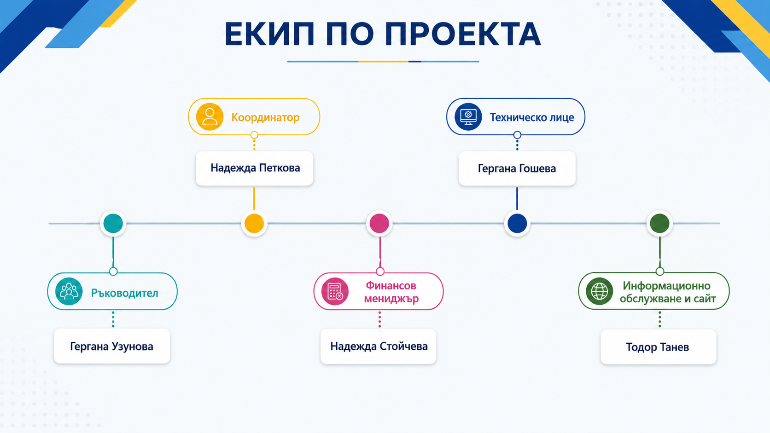
ЕКИП ПО ПРОЕКТА
Екипът осигурява организационното, административното, финансовото, техническото и информационното изпълнение на проекта.
Проект № 2025-1-BG01-KA121-SCH-000334641 · Програма „Еразъм+“, КД1 · сектор „Училищно образование“
7
Notes:
7

Slide 8
ПОДБОР НА УЧИТЕЛИТЕ
1
2
3
4
Подаване на заявление
Работа на комисия
Оценяване
Определяне на участниците
заявление, мотивационно писмо и документи
разглеждане на документите по ясни критерии
качествени и количествени критерии
регистрация за обученията
Ключови критерии
комуникативност · работа в екип · отговорност · гъвкавост · дигитални компетентности · английски език минимум В1
Проект № 2025-1-BG01-KA121-SCH-000334641 · Програма „Еразъм+“, КД1 · сектор „Училищно образование“
8
Notes:
8

Slide 9
ПОДГОТОВКА ПРЕДИ МОБИЛНОСТИТЕ
Подготовката обхваща административни, логистични, комуникационни и организационни дейности преди участието в квалификационните курсове.
1. Административна подготовка
2. Логистика
3. Комуникация
потвърждения от курсовите организатори
попълване на формуляри
изпълнение на изискванията за участие
организиране на пътуването
самолетни билети
автобусни билети за вътрешни линии
кореспонденция с партньорски организации
уточняване на програми и дейности
подготовка на участниците
Резултат: готовност за ефективно участие в четирите международни обучения.
Проект № 2025-1-BG01-KA121-SCH-000334641 · Програма „Еразъм+“, КД1 · сектор „Училищно образование“
9
Notes:
9

Slide 10

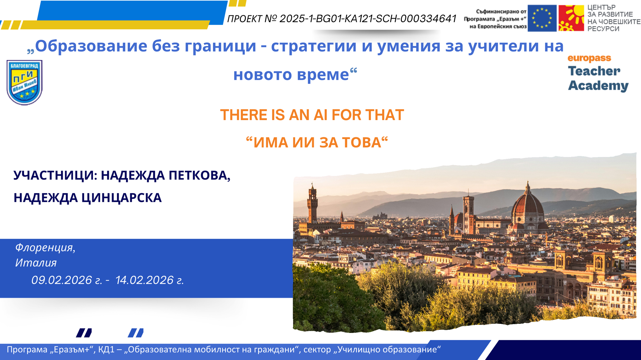


РЕАЛИЗИРАНИ ОБУЧИТЕЛНИ МОБИЛНОСТИ
Обзор на четирите курса
Четирите обучения обединяват компетентности на XXI век, меки умения и използване на изкуствен интелект в образованието.
1
2
3
4
The 4Cs
There’s an AI for That
Soft Skills for Strong Teachers
AI and the 6Cs
Ница, Франция
Флоренция, Италия
Валенсия, Испания
Рим, Италия
11.05–15.05.2026
09.02–14.02.2026
20.04–25.04.2026
23.03–29.03.2026
Проект № 2025-1-BG01-KA121-SCH-000334641 · Програма „Еразъм+“, КД1 · сектор „Училищно образование“
10
Notes:
10

Slide 11
КУРС 1 · THE 4Cs
Creativity · Critical Thinking · Communication · Collaboration
Четирите „К“ на Лазурния бряг
Курсът е насочен към развитие на ключови компетентности за XXI век и тяхното практическо прилагане в класната стая.
Ница, Франция
11.05.2026 – 15.05.2026 г.
Участници: Йордана Стамберова-Стоянова; Галина Юнакова
Фокус
креативност · критично мислене · комуникация · сътрудничество
Проект № 2025-1-BG01-KA121-SCH-000334641 · Програма „Еразъм+“, КД1 · сектор „Училищно образование“
11
Notes:
11

Slide 12

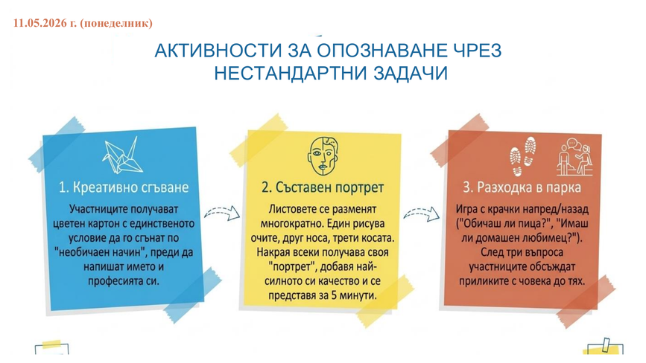
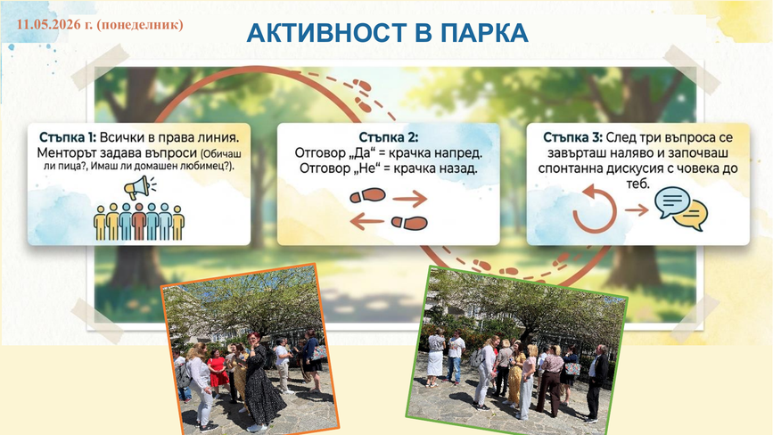
НИЦА · ДЕЙНОСТИ И ПРИДОБИТИ УМЕНИЯ
Основни дейности
1
активности за опознаване чрез нестандартни задачи и работа в екип;
2
практически упражнения за комуникация, сътрудничество и изграждане на доверие;
3
разработване на идеи за „мечтано училище“ и представяне пред групата;
4
обсъждане на начини за въвеждане на 4К компетентностите в учебния процес.
Проект № 2025-1-BG01-KA121-SCH-000334641 · Програма „Еразъм+“, КД1 · сектор „Училищно образование“
12
Notes:
12

Slide 13
НИЦА · ПРИЛОЖЕНИЕ В УЧИЛИЩНАТА ПРАКТИКА
Придобитите умения могат да се използват за по-активна, комуникативна и сътрудничеща учебна среда.
Креативност
Критично мислене
задачи с отворен край, визуално мислене и генериране на идеи
анализ, аргументиране, сравняване и оценка на решения
Комуникация
Сътрудничество
представяне, слушане, задаване на въпроси и обратна връзка
екипни роли, общи продукти и групово решаване на проблеми
Очакван ефект: по-висока ангажираност на учениците и по-активно участие в учебния процес.
Проект № 2025-1-BG01-KA121-SCH-000334641 · Програма „Еразъм+“, КД1 · сектор „Училищно образование“
13
Notes:
13

Slide 14
Курс 2 · THERE’S AN AI FOR THAT
Създаване на образователно съдържание с изкуствен интелект
Има ИИ за това
Обучението поставя акцент върху създаване на визуално, интерактивно и мултимедийно учебно съдържание с помощта на AI инструменти.
Флоренция, Италия
09.02.2026 – 14.02.2026 г.
Участници: Надежда Петкова; Надежда Цинцарска
AI инструменти
изображения и презентации
видео и интерактивни уроци
дигитални ресурси
Проект № 2025-1-BG01-KA121-SCH-000334641 · Програма „Еразъм+“, КД1 · сектор „Училищно образование“
14
Notes:
14

Slide 15

ФЛОРЕНЦИЯ · AI ИНСТРУМЕНТИ И ДЕЙНОСТИ
Инструменти и формати
ChatGPT
NotebookLM
Padlet
Miro
Canva
CapCut
Napkin AI
Perplexity
Copilot
Gemini
Claude
Descript
Практически акценти
генериране на изображения от текстови prompts;
създаване на презентации и визуални материали;
разработване на аудио/видео учебно съдържание;
използване на интерактивни и игрови дейности.
Проект № 2025-1-BG01-KA121-SCH-000334641 · Програма „Еразъм+“, КД1 · сектор „Училищно образование“
15
Notes:
15

Slide 16
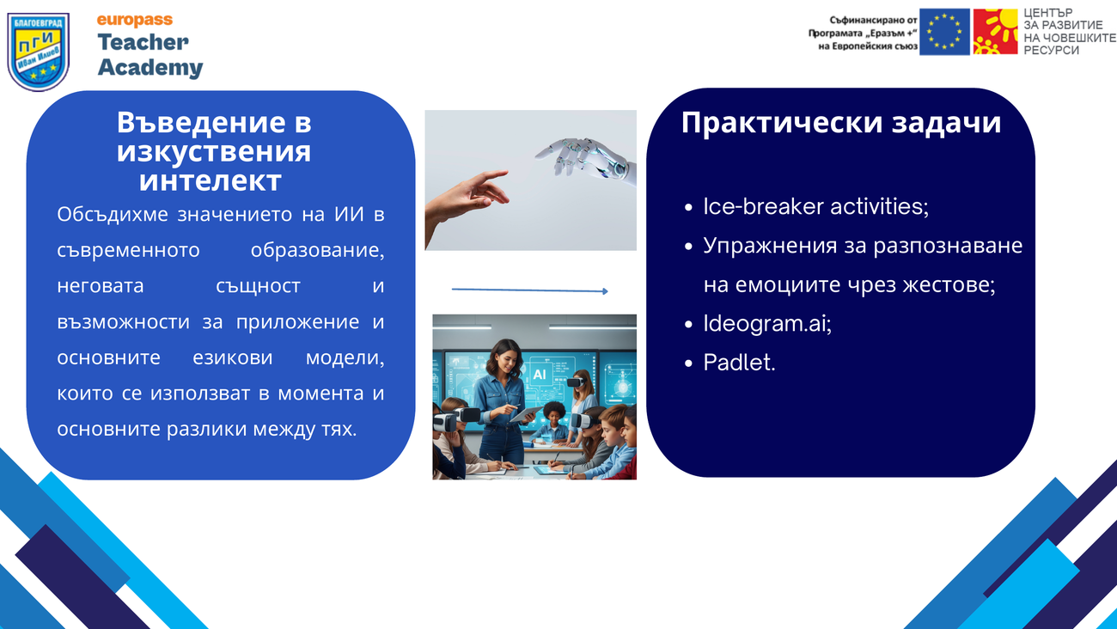
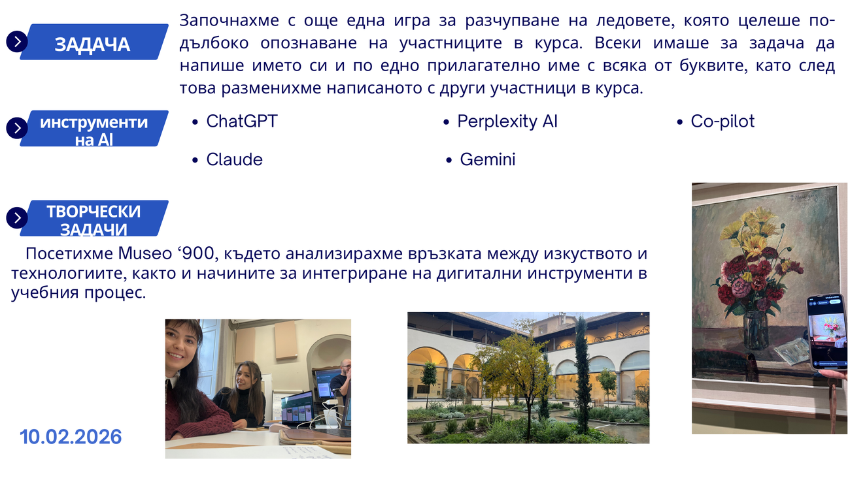
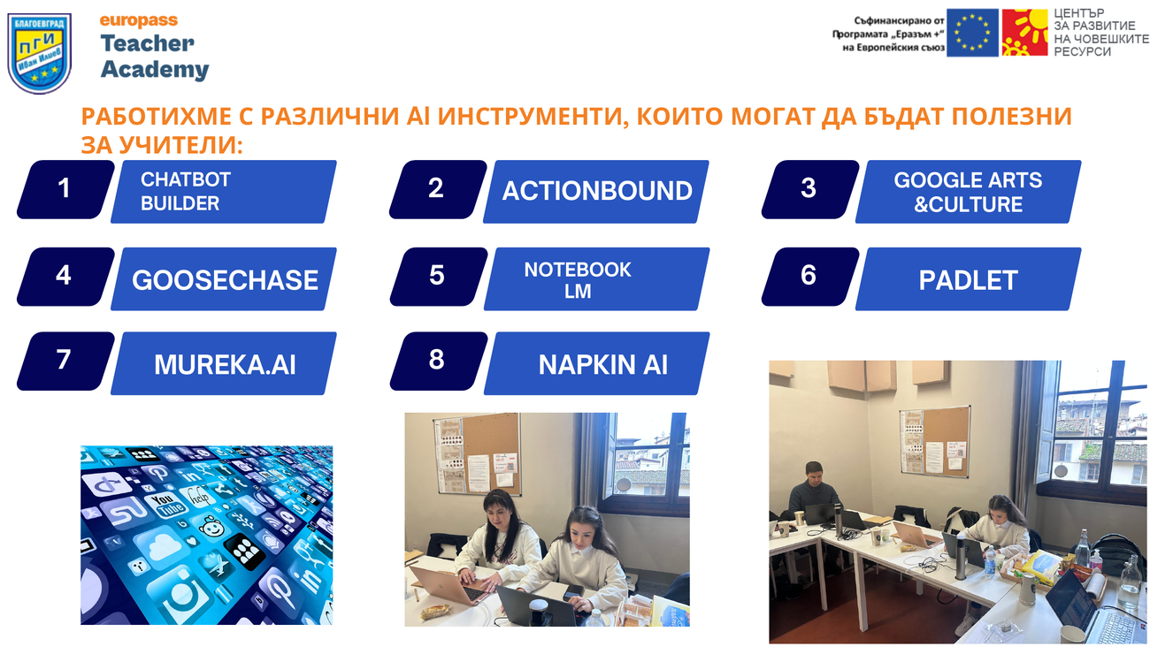
ФЛОРЕНЦИЯ · ПРИЛОЖЕНИЕ В УЧЕБНИЯ ПРОЦЕС
Мултимедийни уроци
Интерактивно обучение
Рационализиране на работата
създаване на презентации, изображения, инфографики, аудио и видео материали, съобразени с учебното съдържание
въвеждане на задачи с дигитални инструменти, игрови елементи, визуални дейности и групова работа
AI като помощник при подготовка на ресурси, идеи за дейности, обобщения и варианти за диференциране
Проект № 2025-1-BG01-KA121-SCH-000334641 · Програма „Еразъм+“, КД1 · сектор „Училищно образование“
16
Notes:
16

Slide 17
КУРС 3 · SOFT SKILLS FOR STRONG TEACHERS
Меки умения за силни учители
Меки умения за силни учители
Обучението е насочено към развитие на комуникационни, социални, екипни и личностни умения, необходими за съвременния учител.
Валенсия, Испания
20.04.2026 – 25.04.2026 г.
Участници: Гергана Узунова; Цветелина Узунова
Акценти
комуникация · лидерство · екипност · управление на времето · стрес
Проект № 2025-1-BG01-KA121-SCH-000334641 · Програма „Еразъм+“, КД1 · сектор „Училищно образование“
17
Notes:
17

Slide 18

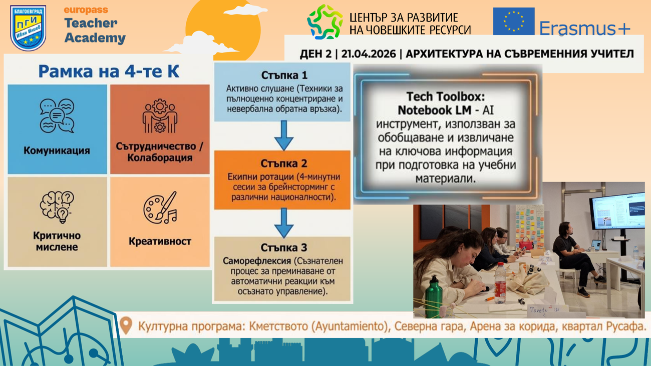
ВАЛЕНСИЯ · ДЕЙНОСТИ И ПРИДОБИТИ УМЕНИЯ
Ключови резултати от обучението
1
усъвършенстване на активното слушане и ефективната комуникация;
2
практически ролеви игри и задачи за работа в екип;
3
техники за управление на стреса, осъзнатост и емоционално благополучие;
4
развитие на креативност, критично мислене и сътрудничество.
Проект № 2025-1-BG01-KA121-SCH-000334641 · Програма „Еразъм+“, КД1 · сектор „Училищно образование“
18
Notes:
18

Slide 19
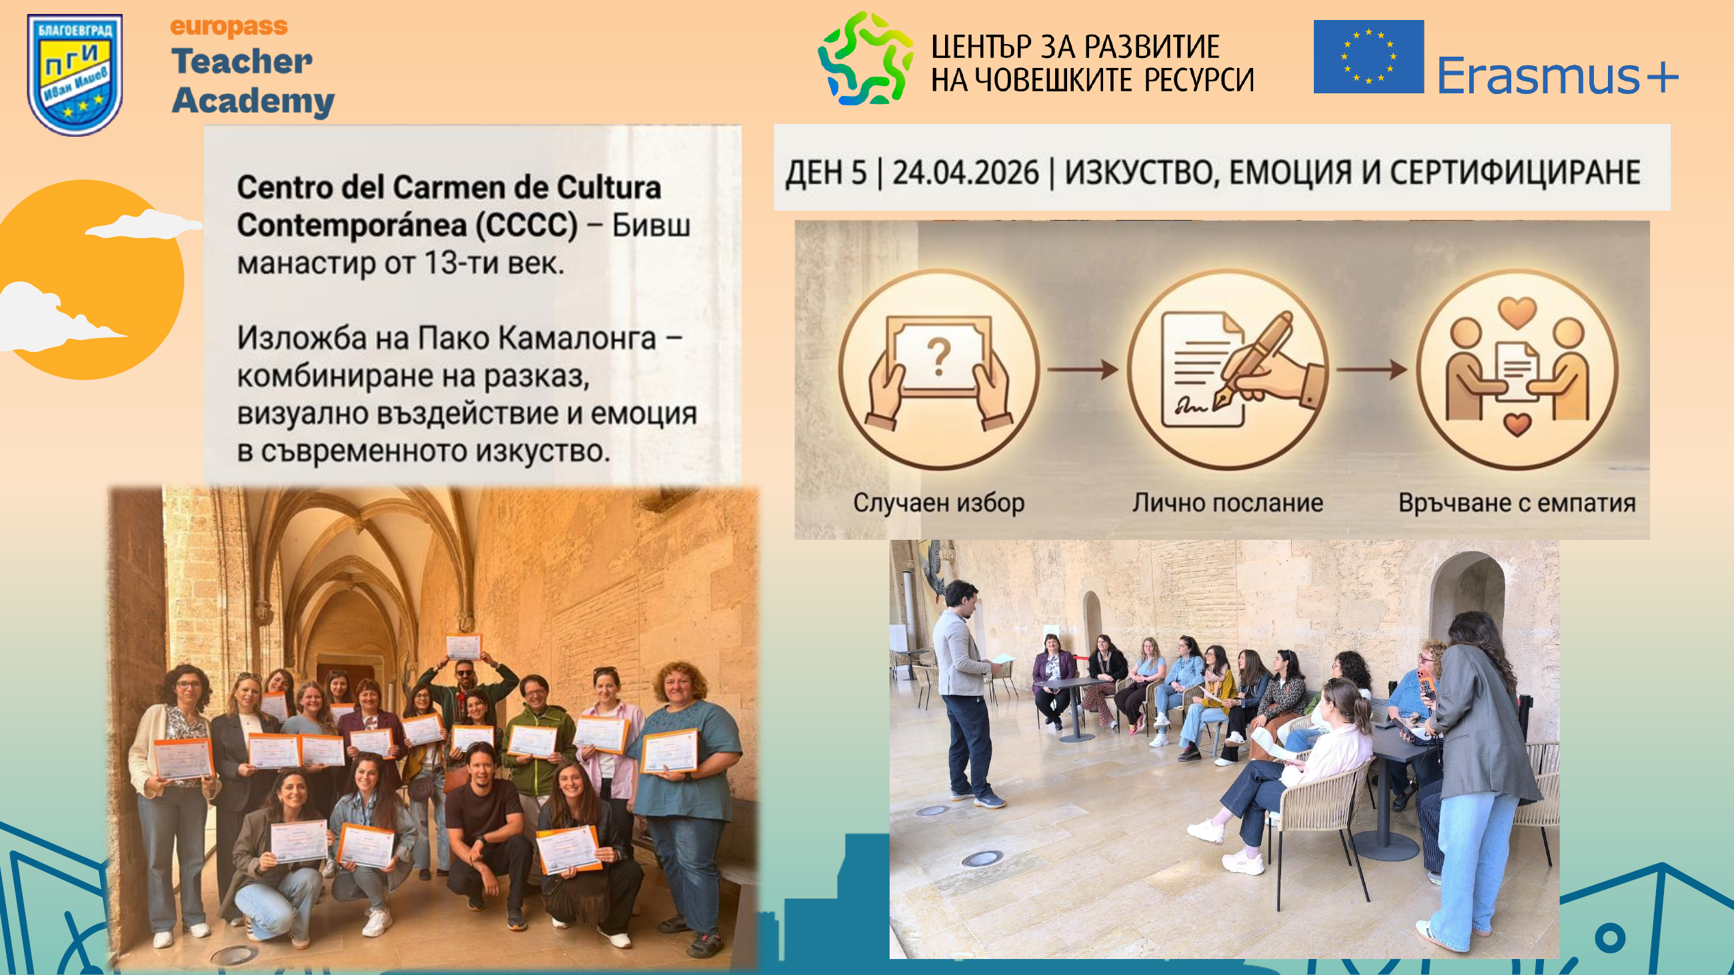
ВАЛЕНСИЯ · ПРИЛОЖЕНИЕ В УЧИЛИЩНАТА СРЕДА
Меките умения подкрепят не само преподаването, но и цялостната училищна комуникация, работа в екип и позитивен климат.
В класната стая
В учителския екип
За личната ефективност
дейности за доверие, диалог, активно участие и съвместно решаване на проблеми
по-добра комуникация, споделяне на отговорности, обратна връзка и сътрудничество
управление на времето, стреса и емоционалната устойчивост в професионалната среда
Проект № 2025-1-BG01-KA121-SCH-000334641 · Програма „Еразъм+“, КД1 · сектор „Училищно образование“
19
Notes:
19

Slide 20

КУРС 4 · AI AND THE 6Cs
Future-Ready Teaching
AI and the 6 C’s for Future-Ready Teaching
Курсът съчетава компетентностите на бъдещето с възможностите на изкуствения интелект и поставя акцент върху етичната му употреба.
Рим, Италия
23.03.2026 – 29.03.2026 г.
Участници: Нина Стоицова; Зорка Милчева
Проект № 2025-1-BG01-KA121-SCH-000334641 · Програма „Еразъм+“, КД1 · сектор „Училищно образование“
20
Notes:
20

Slide 21
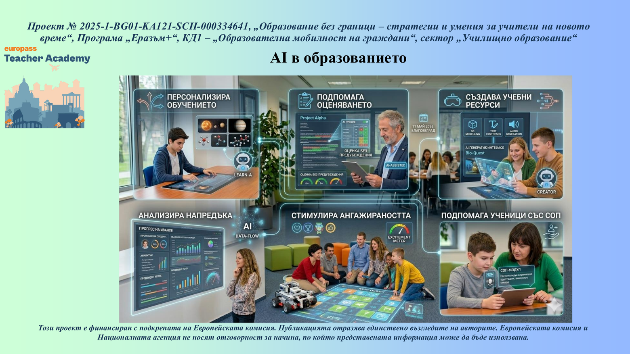
РИМ · AI, 6Cs И ЕТИЧНИ АСПЕКТИ
Creativity
Critical Thinking
Communication
Collaboration
Character
Citizenship
Етичен фокус
отговорна употреба на AI, дигитално гражданство, критична оценка на съдържанието и защита на човешкия фактор в обучението
Проект № 2025-1-BG01-KA121-SCH-000334641 · Програма „Еразъм+“, КД1 · сектор „Училищно образование“
21
Notes:
21

Slide 22
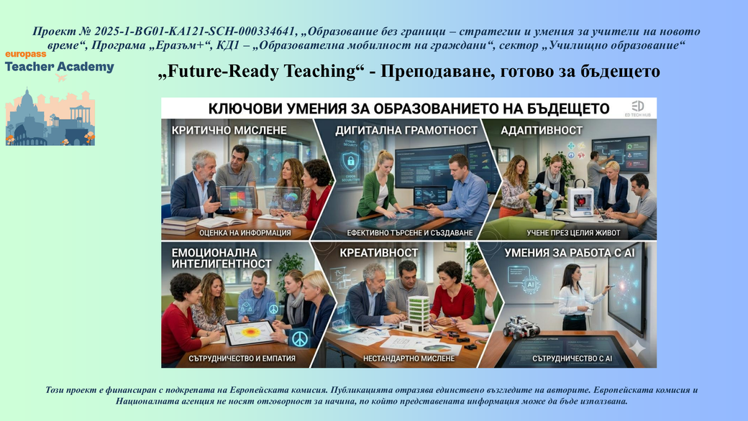
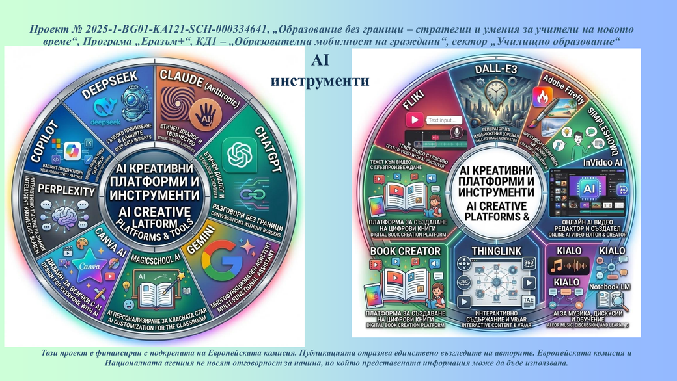
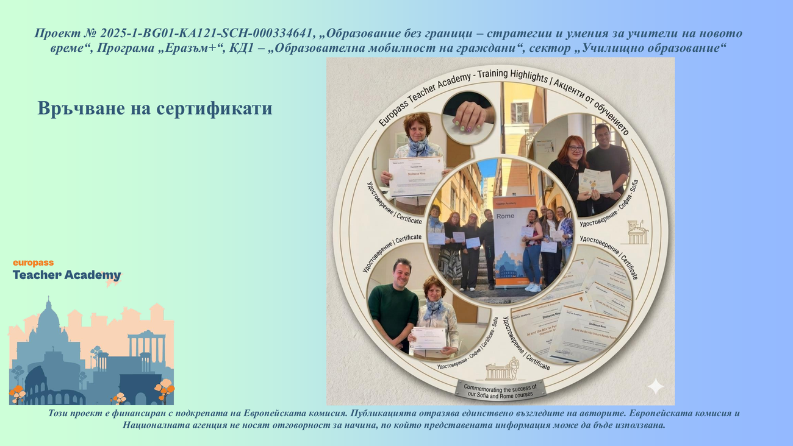
РИМ · ПРИЛОЖЕНИЕ В БЪДЕЩОТО ПРЕПОДАВАНЕ
Уроци, ориентирани към бъдещето
AI като подкрепа
Отговорно прилагане
уроци, които развиват знания, умения и нагласи за бъдещето
използване на AI инструменти за идеи, ресурси, адаптиране и ангажиране на учениците
етични правила, критичност, дигитално гражданство и безопасна употреба
Проект № 2025-1-BG01-KA121-SCH-000334641 · Програма „Еразъм+“, КД1 · сектор „Училищно образование“
22
Notes:
22

Slide 23
ОБОБЩЕНИЕ НА ПРИДОБИТИТЕ КОМПЕТЕНТНОСТИ
Четирите курса надграждат професионалните умения на учителите в няколко взаимно свързани направления.
1
2
3
4
5
Професионални
Дигитални и AI
Комуникационни
Социални
Креативни и аналитични
нови подходи за планиране и организиране на учебни дейности
използване на инструменти за съдържание, визуализации и интерактивност
по-ефективно представяне, активно слушане и обратна връзка
работа в екип, сътрудничество, лидерство и управление на стреса
критично мислене, генериране на идеи и решаване на проблеми
Общ ефект: по-голяма готовност за модерно, интерактивно и ориентирано към ученика преподаване.
Проект № 2025-1-BG01-KA121-SCH-000334641 · Програма „Еразъм+“, КД1 · сектор „Училищно образование“
23
Notes:
23

Slide 24
ПРИЛАГАНЕ НА РЕЗУЛТАТИТЕ В УЧИЛИЩЕ
1
2
3
4
5
Обучение
Методи
Ресурси
Практика
Ефект
учителите придобиват нови знания и практически умения
подбират се приложими стратегии за конкретни учебни предмети
създават се дигитални, мултимедийни и интерактивни материали
новите подходи се интегрират в учебния процес
повишена активност, мотивация и ангажираност на учениците
Практическото прилагане е ключовата връзка между международната мобилност и реалната промяна в училищната среда.
Проект № 2025-1-BG01-KA121-SCH-000334641 · Програма „Еразъм+“, КД1 · сектор „Училищно образование“
24
Notes:
24

Slide 25
РАЗПРОСТРАНЕНИЕ НА ДОБРИ ПРАКТИКИ
Разпространението на резултатите осигурява споделяне на придобития опит с педагогическата общност и устойчивост на проекта.
Вътрешно споделяне
Презентации по курсове
Сайт на проекта
Учебна практика
представяне на резултатите пред колеги и в педагогическата общност
отделни материали за всяка мобилност с дейности, инструменти и изводи
публикуване на информация, материали и визуални доказателства
прилагане и мултиплициране на работещи методи в часовете
Проект № 2025-1-BG01-KA121-SCH-000334641 · Програма „Еразъм+“, КД1 · сектор „Училищно образование“
25
Notes:
25

Slide 26
САЙТ И ИНФОРМАЦИОННО ОБСЛУЖВАНЕ
Информационното обслужване подпомага публичността, видимостта и проследимостта на проектните дейности.
1
Публичност — представяне на проекта, целите и дейностите
2
Документиране — съхраняване на информация за мобилностите и резултатите
3
Достъпност — споделяне на материали и добри практики
4
Визуална идентичност — единен стил, лога и проектна информация
Проект № 2025-1-BG01-KA121-SCH-000334641 · Програма „Еразъм+“, КД1 · сектор „Училищно образование“
26
Notes:
26

Slide 27
СЕРТИФИКАТИ И ДОКАЗАТЕЛСТВА ЗА УЧАСТИЕ
Сертификати за участие
обучаващите организации издават сертификати при изпълнение на изискванията за присъствие
Материали от обученията
презентации, снимки, дейности, практически задачи и създадени продукти
Отчетност
доказателства за реализирани мобилности, споделяне на резултати и публичност
Доказателствата подкрепят финалния отчет и показват реалното участие на учителите в обученията.
Проект № 2025-1-BG01-KA121-SCH-000334641 · Програма „Еразъм+“, КД1 · сектор „Училищно образование“
27
Notes:
27

Slide 28
РЕАЛИЗИРАНИ РЕЗУЛТАТИ
Повишени компетентности
Нови методи
AI в обучението
професионални, дигитални и социални умения на учителите
иновативни подходи и активни форми на обучение
използване на инструменти за ресурси, идеи и мултимедия
Мотивация на учениците
Добри практики
Качество на процеса
по-ангажиращи задачи и по-разнообразна учебна среда
споделен опит в училището и между колегите
устойчиво развитие на образователната практика
Резултатите са свързани както с професионалното развитие на учителите, така и с подобряване на учебната среда.
Проект № 2025-1-BG01-KA121-SCH-000334641 · Програма „Еразъм+“, КД1 · сектор „Училищно образование“
28
Notes:
28

Slide 29
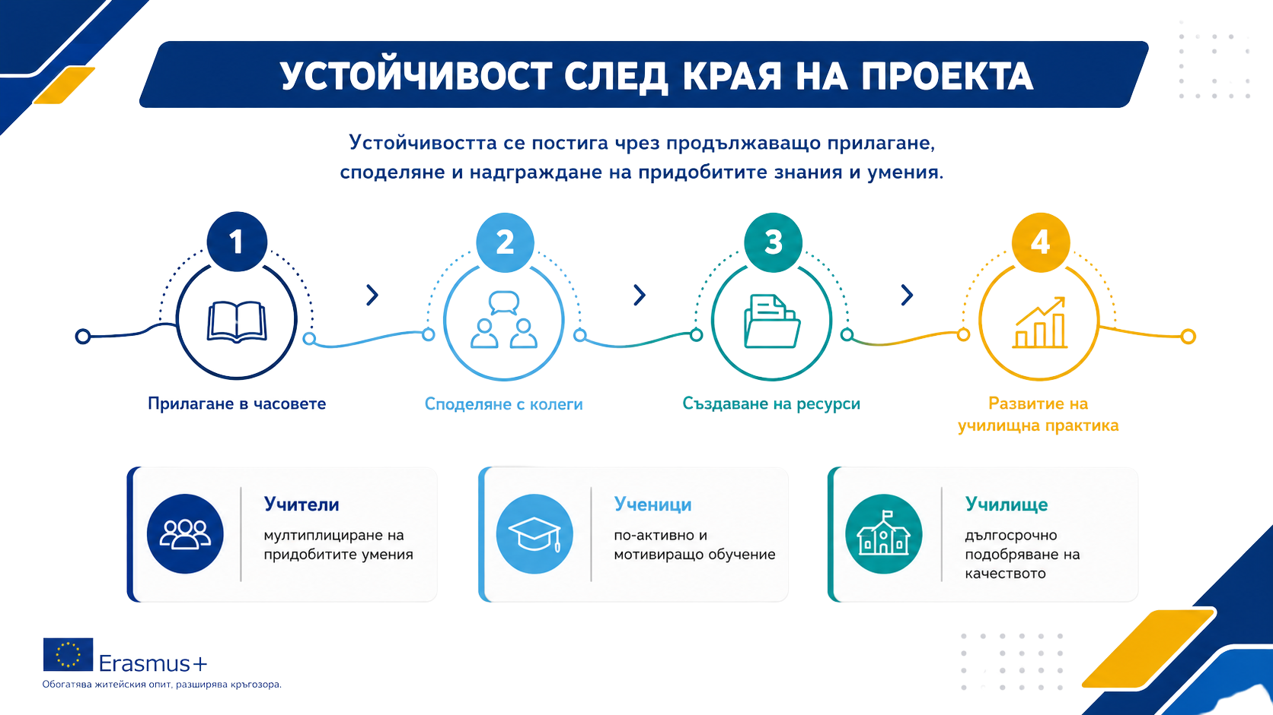
УСТОЙЧИВОСТ СЛЕД КРАЯ НА ПРОЕКТА
Проект № 2025-1-BG01-KA121-SCH-000334641 · Програма „Еразъм+“, КД1 · сектор „Училищно образование“
29
Notes:
29

Slide 30
ЗАКЛЮЧЕНИЕ
Проектът е стъпка към по-модерно, отворено и европейски ориентирано училище.
За учителите
За учениците
За училището
нови компетентности и увереност за работа с иновативни методи
по-разнообразно, активно и ангажиращо обучение
повишено качество и устойчиво развитие на образователната среда
Проект № 2025-1-BG01-KA121-SCH-000334641 · Програма „Еразъм+“, КД1 · сектор „Училищно образование“
30
Notes:
30

Slide 31
БЛАГОДАРИМ ЗА ВНИМАНИЕТО!
„Образование без граници – стратегии и умения за учители на новото време“
Проект № 2025-1-BG01-KA121-SCH-000334641
Програма „Еразъм+“ · КД1 · сектор „Училищно образование“
31
Notes:
31

